Slide 1
Príprava mrkvovo-jablkový šalát
Kamil Dzurman
6.A
Projekt: jedlo ako liek, jedlo ako jed

Slide 2
Čo potrebujeme:
Potrebujeme:
Mrkva
Jablko
Citrón
Med
(poprípade môžeme dochutiť strúhaným kokosom a ananásovým kompótom)

Slide 3
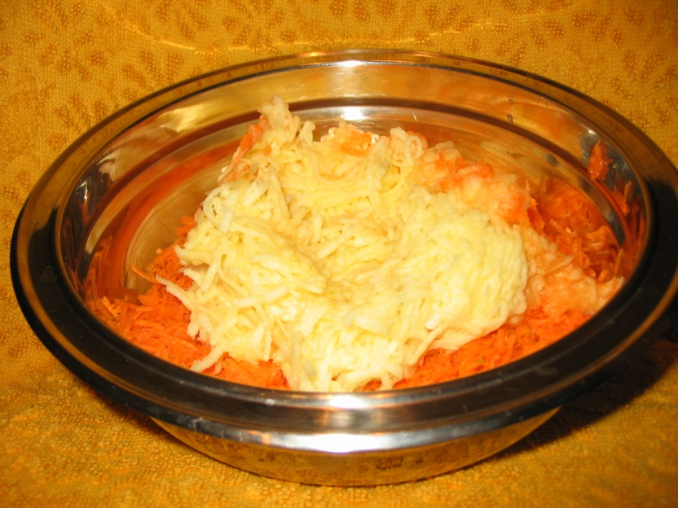
Postup prípravy
1. Mrkvu a jablká si očistíme
2. Postrúhame si mrkvu na jemno
3. Postrúhame si jablká na hrubšom

Slide 4
Postup prípravy
4. Pridáme šťavu z polovice citróna.
5. Dodáme za lyžicu medu.
6. Všetko spolu premiešame a dochutíme podľa chuti.

Slide 5
ĎAKUJEM ZA POZORNOSŤ A PRAJEM
VÁM
DOBRÚ CHUŤ

